Slide 1
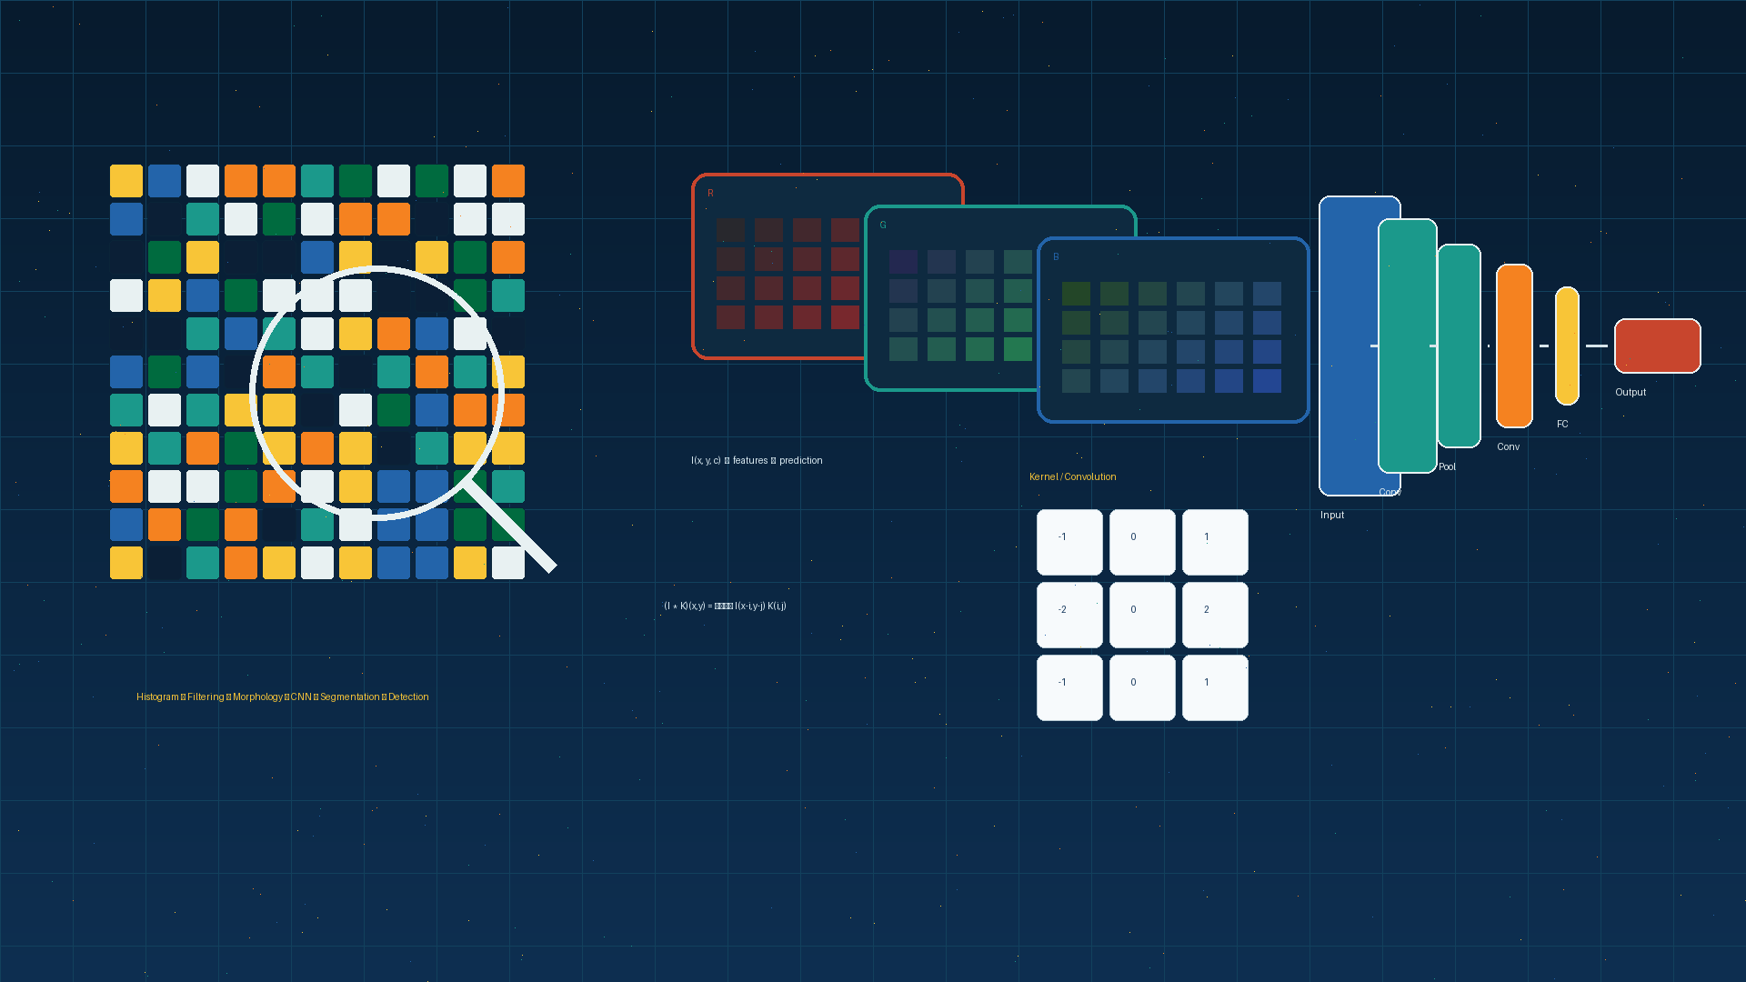

S2 Statistika Terapan | FMIPA Universitas Padjadjaran
Analisis Image
Deck pembelajaran profesional berbasis materi HTML mata kuliah
Penulis materi: Dr. Anindya Apriliyanti Pravitasari, M.Si
Program: S2 Statistika Terapan FMIPA UNPAD
Sumber: materi HTML mata kuliah
Image
Terapan
01

Slide 2
S2 Statistika Terapan | FMIPA Universitas Padjadjaran
Mengapa Analisis Image Penting?
Peran mata kuliah dalam statistika terapan, komputasi, riset, dan pengambilan keputusan
Analisis citra digital telah menjadi salah satu jembatan paling menarik antara statistika, komputasi, kecerdasan buatan, dan kebutuhan pengambilan keputusan di dunia nyata.
Domain Aplikasi
Menjelaskan fondasi analisis image dan pendahuluan citra digital…
Menerapkan dan struktur convolutional pada data dan persoalan…
Merancang pengelolaan data dan alur analisis yang dapat direplikasi
Mengevaluasi model melalui asumsi, validasi, dan diagnostik yang…
Kesehatan
Industri
Remote sensing
Biometrik
Pertanian
Sains data
Materi Analisis Image | Sumber HTML
02

Slide 3
S2 Statistika Terapan | FMIPA Universitas Padjadjaran
Capaian Pembelajaran Mata Kuliah
Empat capaian inti: fondasi, metode, validasi, dan komunikasi ilmiah
Menjelaskan fondasi analisis image dan pendahuluan citra digital secara kritis
Menerapkan dan struktur convolutional pada data dan persoalan terapan
CPMK1
CPMK2
Merancang pengelolaan data dan alur analisis yang dapat direplikasi
Mengevaluasi, menginterpretasi, dan mengomunikasikan hasil analisis secara bertanggung jawab.
CPMK3
CPMK4
Kunci: mahasiswa bergerak dari memahami konsep menjadi menghasilkan keputusan berbasis data yang terukur dan dapat diuji.
Materi Analisis Image | Sumber HTML
03

Slide 4
S2 Statistika Terapan | FMIPA Universitas Padjadjaran
Peta Sub-CPMK dan Pertemuan
Alur 16 pertemuan disusun spiral: fondasi → metode → evaluasi → integrasi
Sub-CPMK
Pertemuan
Kemampuan Akhir
Fokus Pembelajaran
SubCPMK1
1–4
Fondasi & struktur data
Pendahuluan, Representasi dan, Operasi Dasar pada, Histogram dan
SubCPMK2
5–8
Metode inti & desain
Filtering dan, Morfologi Citra, dan Struktur, Matematika CNN dan
SubCPMK3
9–12
Pemodelan & evaluasi
Klasifikasi Citra, Segmentasi Citra, Object Detection, Identifikasi dan
SubCPMK4
13–16
Integrasi & proyek
Perancangan, Presentasi, Integrasi Konsep, Proyek Akhir dan
Materi Analisis Image | Sumber HTML
04

Slide 5
S2 Statistika Terapan | FMIPA Universitas Padjadjaran
Workflow Analisis Image
Pipeline kerja: dari masalah dan data menuju model, validasi, dan keputusan
Masalah
& tujuan
Audit
& kurasi
Eksplorasi
pola
Model
kandidat
Validasi
hasil
Keputusan
ilmiah
Prinsip kelas: rumuskan masalah → pahami data → pilih metode → uji asumsi → validasi hasil → jelaskan dampak.
Model yang baik bukan hanya akurat, tetapi juga transparan, dapat direplikasi, dan masuk akal dalam konteks masalah.
Materi Analisis Image | Sumber HTML
05

Slide 6
Pertemuan 1–8 | Fondasi, struktur data, metode inti, dan evaluasi tengah
Bagian I
Fondasi & Metode Inti

Slide 7
S2 Statistika Terapan | FMIPA Universitas Padjadjaran
Fondasi dan Struktur Data
Pendahuluan, Representasi dan, Operasi Dasar pada, Histogram dan
Pendahuluan Analisis Citra Digital
Karakteristik Utama
Pendahuluan Analisis Citra
Representasi dan
Operasi Dasar pada Data
Histogram dan Transformasi
Filtering dan Konvolusi
Representasi dan Karakteristik…
Operasi Dasar pada Data Citra
Peta konsep
Materi Analisis Image | Sumber HTML
07

Slide 8
S2 Statistika Terapan | FMIPA Universitas Padjadjaran
Metode Inti dan Operasi Dasar
Operasi Dasar pada, Histogram dan, Filtering dan, Morfologi Citra, dan Struktur, Matematika…
Operasi Dasar
Fokusnya adalah operasi aljabar citra…
Histogram dan
Fokusnya adalah histogram intensitas…
Filtering dan
Fokusnya adalah spatial filtering, mean…
Morfologi Citra
Fokusnya adalah structuring element…
dan Struktur
Fokusnya adalah deep learning untuk citra…
Matematika CNN
Fokusnya adalah fungsi aktivasi…
g(i,j)=α f(i,j)+β, f_norm(i,j)=(f(i,j)-(f))/((f)-(f))
A B= (B̂)_z A\, A B= B_z A\
Metode dasar adalah grammar analisis: pahami asumsi dan tujuan sebelum menyusun model yang lebih kompleks.
Materi Analisis Image | Sumber HTML
08

Slide 9
S2 Statistika Terapan | FMIPA Universitas Padjadjaran
Metode Inti dan Estimasi
Formulasi, estimasi, komputasi, diagnostik, dan interpretasi
g(i,j)=Σ_u=-a^aΣ_v=-b^bw(u,v)f(i-u,j-v)
Filtering dan
Fokusnya adalah…
Morfologi Citra
Fokusnya adalah…
dan Struktur
Fokusnya adalah…
Matematika CNN dan
Fokusnya adalah…
1
0
0
0
1
0
0
0
1
Klasifikasi Citra
Fokusnya adalah…
Matriks struktur ilustratif
Catatan: model dipilih karena sesuai dengan struktur data dan tujuan analisis, bukan karena tampak paling kompleks.
Materi Analisis Image | Sumber HTML
09

Slide 10
S2 Statistika Terapan | FMIPA Universitas Padjadjaran
Integrasi Model dan Diagnostik
Alur keputusan dari data, model, diagnostik, revisi, sampai interpretasi
Data
Model I
Diagnostik
Model II
Keputusan
Intuisi pemodelan
Analisis dimulai dari struktur data, dilanjutkan dengan model kandidat, pemeriksaan asumsi, revisi, dan interpretasi substantif.
θ^(t+1)=θ^(t)-_θ(θ), y=F(x,_i\)+x
Materi Analisis Image | Sumber HTML
10

Slide 11
Pertemuan 9–12 | Pemodelan lanjut, komputasi, validasi, dan aplikasi
Bagian II
Pemodelan & Evaluasi

Slide 12
S2 Statistika Terapan | FMIPA Universitas Padjadjaran
Arsitektur Analisis Terintegrasi
Dari data mentah menuju keluaran yang tervalidasi dan dapat dikomunikasikan
Data
input
Pra-
proses
Model
baseline
Model
lanjut
Validasi
Output
Komponen utama
Kualitas data
Representasi
Model kandidat
Validasi
Interpretasi
Risiko analisis
Data leakage
Bias sampel
Asumsi keliru
Validasi lemah
Materi Analisis Image | Sumber HTML
12

Slide 13
S2 Statistika Terapan | FMIPA Universitas Padjadjaran
Pemodelan Lanjut dan Formulasi
Klasifikasi Citra, Segmentasi Citra, Object Detection, Identifikasi dan, Perancangan
Accuracy=(TP+TN)/(TP+FP+FN+TN), F_1=(2· Precision·…
Klasifikasi Citra dengan CNN dan Metode…
Segmentasi Citra
IoU(B_p,B_g)=(|B_p B_g|)/(|B_p B_g|)
Object Detection dan Advanced…
Identifikasi dan Analisis Gap Riset…
Riset\;kuat = Masalah\;jelas + Data\;layak + Metode\;tepat…
Perancangan Proposal Riset Analisis…
Praktikum diarahkan pada eksperimen reproducible: baseline → model lanjut → validasi → interpretasi kesalahan.
Materi Analisis Image | Sumber HTML
13

Slide 14
S2 Statistika Terapan | FMIPA Universitas Padjadjaran
Validasi, Diagnostik, dan Evaluasi
Kualitas analisis dinilai dari data, asumsi, stabilitas, interpretasi, dan dampaknya
Kualitas data
kelengkapan & konsistensi
Asumsi model
struktur & dependensi
Validasi
skema sesuai tujuan
Diagnostik
residual & sensitivitas
Perbandingan
kinerja & kompleksitas
Interpretasi
konteks & keterbatasan
Kinerja = akurasi + stabilitas + interpretabilitas
Bukti kuat = validasi + diagnostik + transparansi
Validasi yang baik memastikan hasil tetap masuk akal, dapat dijelaskan, dan dapat dipertanggungjawabkan pada data baru.
Materi Analisis Image | Sumber HTML
14

Slide 15
S2 Statistika Terapan | FMIPA Universitas Padjadjaran
Aplikasi Lanjut dan Studi Kasus
Menerjemahkan teori, data, metode, dan evaluasi menjadi solusi terapan
Segmentasi Citra
Object Detection dan Advanced…
Kasus A
data nyata
Kasus B
hasil model
Identifikasi dan Analisis Gap Riset…
Perancangan Proposal Riset Analisis…
Presentasi Proposal Riset dan Peer…
Integrasi Konsep dan Studi Kasus
Aplikasi lanjut menuntut definisi masalah yang jelas, data yang layak, metode yang tepat, validasi yang kuat, dan komunikasi yang…
Materi Analisis Image | Sumber HTML
15

Slide 16
Pertemuan 13–16 | Integrasi, riset, reproducibility, presentasi, dan proyek akhir
Bagian III
Riset, Reproducibility & Project

Slide 17
S2 Statistika Terapan | FMIPA Universitas Padjadjaran
Riset, Reproducibility, dan Proposal
Kontribusi ilmiah tumbuh dari masalah, bukti, metode, validasi, dan dampak
Rumusan masalah
Peta literatur
Kontribusi
Data & desain
pertanyaan yang jelas
metode dan kelemahan studi
nilai tambah yang dapat diuji
sumber, unit, dan kualitas
Validasi eksternal
Explainability
Reproducibility
Etika & governance
uji generalisasi hasil
mengapa hasil bekerja/gagal
kode, seed, dan environment
privasi, akses, dan dampak
Struktur proyek: masalah → data → metode → asumsi → validasi → hasil → keterbatasan → rekomendasi → dampak.
Materi Analisis Image | Sumber HTML
17

Slide 18
S2 Statistika Terapan | FMIPA Universitas Padjadjaran
Penilaian dan Ide Proyek Akhir
Bobot penilaian menggabungkan konsep, implementasi, validasi, komunikasi, dan riset
Partisipasi, diskusi, kehadiran
10%
Object Detection dan Advanced…
Identifikasi dan Analisis Gap…
Kuis reflektif
10%
Tugas konsep dan praktikum
10%
Perancangan Proposal Riset…
Presentasi Proposal Riset dan Peer…
Presentasi hasil analisis
10%
Integrasi Konsep dan Studi Kasus
Proyek Akhir dan Presentasi
UTS berbasis kasus
10%
Laporan/proyek analisis
20%
Proposal riset dan presentasi
20%
UAS proyek akhir
10%
Rubrik proyek: relevansi 20%, metodologi 25%, evaluasi 20%, interpretasi 15%, reproducibility 10%, komunikasi 10%.
Materi Analisis Image | Sumber HTML
18

Slide 19
S2 Statistika Terapan | FMIPA Universitas Padjadjaran
Matriks Pemilihan Metode
Menautkan karakteristik masalah dengan pendekatan dan strategi evaluasi
Fondasi masalah
Pendahuluan Analisis…
Struktur data
Representasi dan…
Metode inti
Filtering dan Konvolusi
Evaluasi tengah
Matematika CNN dan…
Pemodelan lanjut
Segmentasi Citra
Integrasi & proyek
Integrasi Konsep dan…
Pilihan metode = tujuan + struktur data + asumsi
Keputusan model = validasi + interpretasi + dampak
Metode terbaik adalah metode yang menjawab masalah secara sahih, transparan, stabil, dan proporsional.
Materi Analisis Image | Sumber HTML
19

Slide 20
S2 Statistika Terapan | FMIPA Universitas Padjadjaran
Pertanyaan Diskusi Kelas
Menguji penalaran mahasiswa terhadap asumsi, data, model, validasi, dan dampak
Q1 · Informasi…
Q2 · Apakah…
Q3 · Transformasi…
Q4 · Bagaimana cara…
Informasi visual apa yang…
Apakah perbedaan visual…
Transformasi apa yang paling…
Bagaimana cara mengevaluasi…
Q5 · Apa risiko bias
Q6 · Apa risiko bias
Q7 · Asumsi apa yang
Q8 · Bagaimana…
Apa risiko bias data, bias…
Apa risiko bias dan kegagalan…
Asumsi apa yang paling…
Bagaimana membandingkan dua…
Diskusi kuat = asumsi eksplisit → bukti relevan → perbandingan adil → keterbatasan jujur → rekomendasi proporsional.
Materi Analisis Image | Sumber HTML
20

Slide 21
Analisis Image
AI mempercepat proses,
penalaran tetap memimpin
Analisis Image memadukan teori, data, komputasi, validasi, dan komunikasi. AI mempercepat eksplorasi dan pemeriksaan awal; mahasiswa tetap memverifikasi asumsi, kode, hasil numerik, ketidakpastian, sumber, dan dampak sebelum mengambil keputusan.
21
Notes:
[Sources]
- RPS mata kuliah Revisi AI 2026, Program Studi S2 Statistika Terapan FMIPA Universitas Padjadjaran.
[/Sources]
Penutup: CPL tetap. AI adalah akselerator ketercapaian CPMK/Sub-CPMK, bukan pengganti penalaran statistika. Tekankan kewajiban prompt log ringkas, sumber, kode/notebook reproducible, validasi, dan audit trail.

